Slide 1
Gestaltung von Lernräumen an der Universität
Eine DBR-Studie anhand des Lehr-Lernformats
Service-Learning
Peter Slepcevic-Zach Karl-Franzens-Universität Graz
Notes:
1

Slide 2
Erhebungsdesign
Lernraum
Notes:
Was ist ein Lernraum?
Unterschiedliche Zugänge/Verwendungen:
Lederer spricht LR als Teil der öffentlichen Baukultur,
Kohl-Frey UB als LR
Raum als „dritter Pädagoge“ nach Malaguzzi
Bis zu den stark diskutierten virtuellen Lernräumen (Schlenker, Thissen)
Ich habe über den Raumbegriff von Löw eine etwas andere Sichtweise gewählt

Slide 3
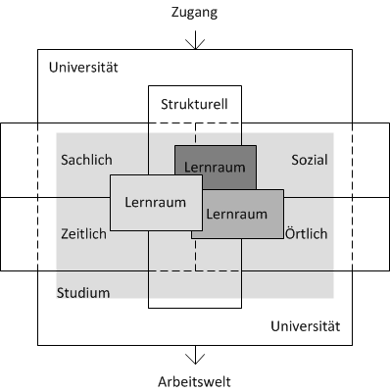
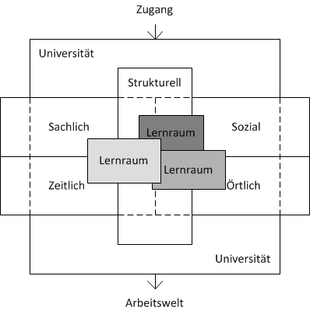
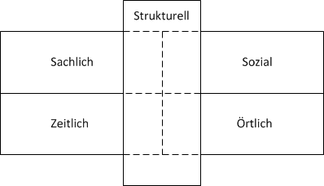
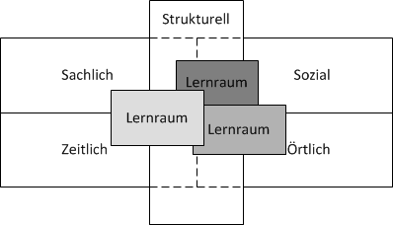
Modell Lernraum
Notes:
1 Modell das ich gebildet habe: Für diese Arbeit sind Lernräume als intentional geschaffen Räume zu sehen, die den Lernprozess der Studierenden gewollt unterstützen bzw. fördern. (Löw 2001, Wittwer/Rose)
Dimensionen
strukturelle Dimension: Studium, LV, Sequenz eines Lehr-Lern-Settings darstellen: Frage nach dem (Lern-)Ziel bedeutsam.
sachliche Dimension: Inhalt bzw. die Methode (welche Kompetenzen) und die eingesetzten Ressourcen.
Unterschiedlichen Settings Sozialform: selbstständiges Lernen der Studierenden, Gruppenreflexion
LR auch zeitliche Dimension (LV-Einheit oder gesamtes Semester in dem eine bestimmte Aufgaben- oder Problemstellung bearbeitet wird)
örtliche Dimension (SR, HS, Bibliothek, Mensa)
2 Kontext: UNI und Studium
3 Lernraum ist: sozialer Raum, der aus einer Lernsituation und einem Ermöglichungsraum besteht, wobei erst die Reflexion der Erfahrung (Wittwer weist besonders darauf hin) den Lernraum schafft

Slide 4
Service-Learning
Service-Learning
Notes:
Heute einen zentralen Bereich vorstellen: LR Service-Learning

Slide 5
Ausgangsfragen und Aufbau
Ausgangsfragen zu den Bereichen
Wirkungen von Service-Learning
Gestaltung der didaktischen Modellierung
Aufbau
Service-Learning und Didaktische Modellierung
Studiendesign
Ergebnisse der Begleitforschung
Notes:
Welche Wirkungen können durch den Einsatz eines Service-Learning-Formates in der wissenschaftlichen Berufsvorbildung von Studierenden der Wirtschaftspädagogik erzielt werden?
Welche Hinweise lassen sich für die optimale Gestaltung der didaktischen Modellierung eines Service-Learning-Formats finden? – d.h. für die Gestaltung des Lernraums

Slide 6
Service-Learning
Service Learning ist:
Kompetenzorientierte, anrechnungsfähige Lernerfahrung
Lernende unterstützen Gemeinschaft
Reflexion der Erfahrung:
LV-Inhalt bzw. Verständnis der Disziplin
Eigene Stellung in der Gesellschaft
Engagementbereitschaft
(Bringle & Clayton 2012)
Notes:
1 Service-Learning ist – sehr unterschiedliche Zugänge – lange Geschichte US-armerikanischen Bereich
2 Begriffsunklarheit (Community Service) – oft verbunden Suppenküche aushelfen, Häuser bauen
3 Aber für WIPÄD Zugang über Fach, Forschungskontext hier anders
4 Definition (vier Punkte)
Was bedeutet das in der Umsetzung?

Slide 7
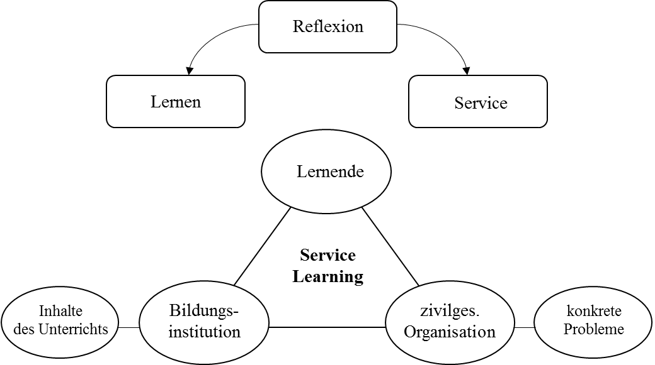
Service-Learning
(Sproul 2009)
(Sproul 2012)
Notes:
Recipients sind dabei die Studierenden, die Provider stellen die sozialen Organisationen dar. Die weiteren Lehr-Lernformen fokussieren dann jeweils stärker auf die Organisationen bzw. das Lernen bzw. auf die Studierenden bzw. den Service-Charakter. Die einzelnen Formen überlappen sich und sind nicht klar voneinander abzugrenzen. (Furco 1996, 3) Es wird durchaus deutlich, dass Service Learning vielmehr die Kontur einer Methode darstellt, die unterschiedliche Lehr-Lernformen wie Erfahrungslernen und problembasiertes Lernen aufnimmt (vgl. Gerholz/Losch 2014, 83). Der von Furco gewählte Begriff ‚recipients’ passt u.E. nur bedingt, da dadurch die Gefahr der Verkürzung der Lehr-Lernform Service Learning auftreten kann. Vielmehr wird im Service Learning ein aktiver und eigenverantwortlicher Lernansatz verfolgt, indem Studierende selbstständig Probleme erkennen und aktiv aus Basis ihrer im Studium erworbenen Fähigkeiten Lösungen entwickeln.

Slide 8
Didaktische Modellierung
Notes:
Was ist Service-Learning?

Slide 9
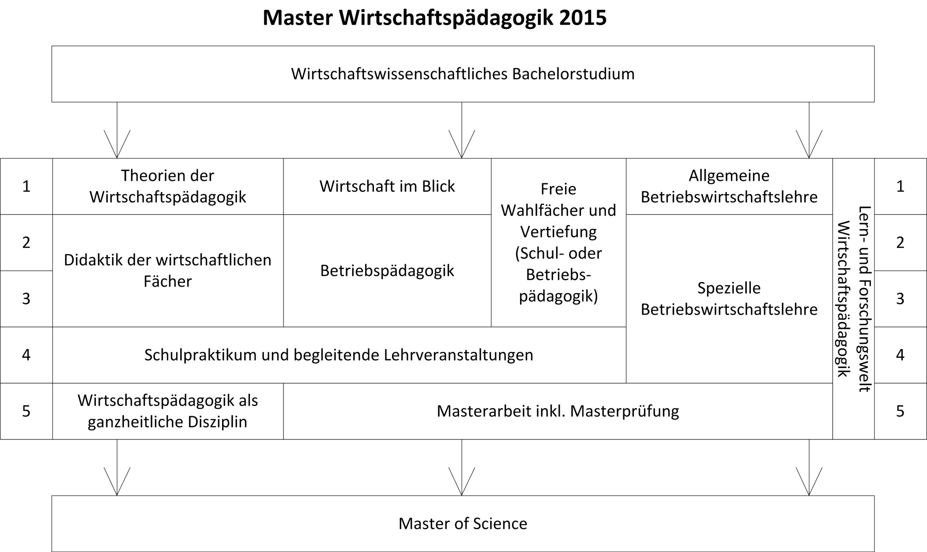
Master Wirtschaftspädagogik
(vgl. Studienplan Master Wipäd 2015)
Notes:
Ziel des Studiums – Studierende starken Wirtschaftsfokus auch im Denken
Polyvalent – Lehrberechtigung für wirtschaftliche Fächer
Pflichtlehrveranstaltung
5tes Semester Masterstudium Wirtschaftspädagogik
4 Studierendengruppen (4 bis 5 Personen)
Start mit allen Organisationen und Sektempfang (Wahl der Organisation)
Öffentliche Abschlusspräsentation mit Buffet
6 Blocktermine während des Semesters
Reflexion und kritische Anregung

Slide 10
Service-Learning Umsetzung
Notes:
1 LV über ein Semester, Team-Teaching abgehalten, 5tes Semester Master, Pflichtfach, mit soz. Org zusammen gearbeitet - Beispiel
2 Ziel: Entwickeln von Kompetenzen im Fach Wipäd
3 Was getan: Promente: BW und Pädagogik-Sicht (Marketing und Schulung)
4 Gruppen, Start alle, Blocktermine über das Semester, Semesterende: Öffentliche Abschlusspräsentation
5 Wichtig ist, dass es zu einem Transfer Theorie – Praxis kommt, d.h. das gelernte in der Praxis umsetzen + Engagement

Slide 11
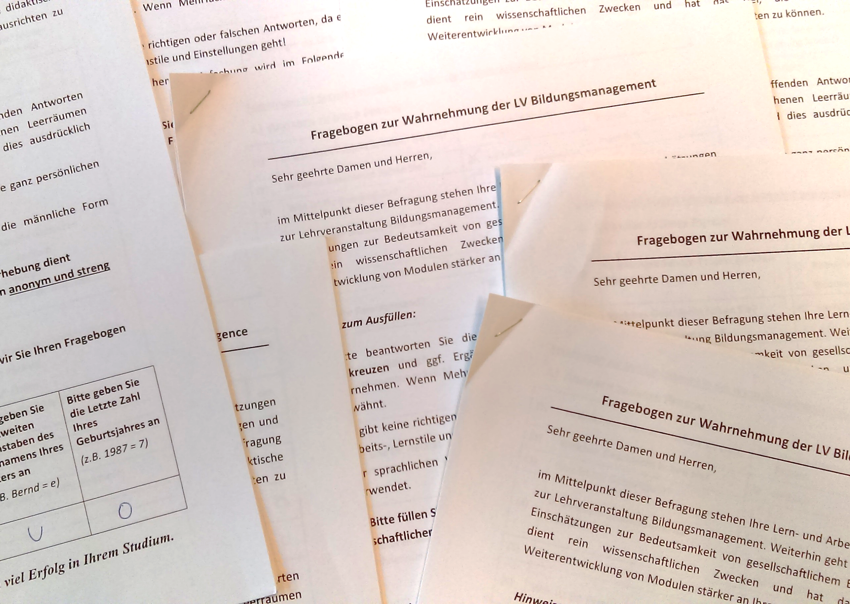
Erhebungsdesign
Studiendesign
Notes:
DBR-Ansatz
4 Semester

Slide 12
Studiendesign
Mixed-Method Ansatz (Kuckartz 2014)
Quantitative Erhebung
Standardisierte quasi-experimentelle Prä-Post-Erhebung
Experimentalgruppe (Wipäd), N=82
Kontrollgruppe (BW), N=105
Qualitative Erhebung:
Gruppendiskussionen (div. Settings, Lamnek 2005)
Inhaltlich-strukturierende Inhaltsanalyse (Kuckartz 2012)
Notes:
Quasi Experimentelle Erhebung
T0 – t1, Beginn und Ende des Semesters über vier Semester
KG aus BWL, EG und KG nicht zufällig
Dauer: 4 Semester; laufende Adaption des LV-Designs
Keine signifikanten Unterschiede zwischen EG und KG (außer Alter, hier wurden 7 Personen aus der Wipäd raus genommen)

Slide 13
Studiendesign
Erhebung nach drei Jahren
Befragung der Organisationen
Telefoninterviews mit vier Organisationen aus dem WS 2014/15
Inhaltlich-strukturierende Inhaltsanalyse (Kuckartz 2012)
Befragung der ehemaligen Studierenden
Interviews mit ausgewählten Studierenden des WS 2014/15
Telefoninterviews mit allen Studierenden der vier Semester (quantitative Erhebung)
Notes:
Quasi Experimentelle Erhebung
T0 – t1, Beginn und Ende des Semesters über vier Semester
KG aus BWL, EG und KG nicht zufällig
Dauer: 4 Semester; laufende Adaption des LV-Designs
Keine signifikanten Unterschiede zwischen EG und KG (außer Alter, hier wurden 7 Personen aus der Wipäd raus genommen)

Slide 14
Erhebungsdesign
Ergebnisse Teil 1
Notes:
Etwas zur Wirksamkeit, aber Fokus auf die didaktische Modellierung

Slide 15
Wirksamkeit – Skalen
Skala | Beispielitem (zu t1) | Cronbachs α
Selbstwirksamkeit (Schwarzer & Jerusalem, 1999) | Auch bei überraschenden Ereignissen glaube ich, dass ich gut mit ihnen zurechtkommen werde. | t1: 0.890 t2: 0.907
Engagementbereitschaft (Reinders & Hildebrandt, 2008) | Ich würde einiges meiner Zeit geben, um Menschen, die Unterstützung brauchen, zu helfen. | t1: 0.752 t2: 0.771
Einstellung zum zivilgesellschaftlichen Engagement (Mabry, 1998) | Menschen haben die Verantwortung zu helfen, um vorhandene soziale Probleme zu lösen. | t1: 0.847 t2: 0.818
Notes:
Auszug an Skalen
1 Ziel: ungewohnte soziale Situationen; selbsttätig Lösungen für Problemstellungen. Studie: Auswirkungen, auf die Persönlichkeitsentwicklung der Studierenden.
2 Auswirkungen auf unterschiedlichen Ebenen der PE: SW und Engagement. (SW als Qualitätskriterium für den Ermöglichungsraum)
3 Weiters: Erwartungen die Studierenden an die LV gehabt haben und inwiefern diese eingelöst wurden. Subjektiver Lernerfolg (Abgleich zwischen den Erwartungen, mit den tatsächlich gemachten Erfahrungen). Selbstbild misst den Abgleich der Erwartungen, ob das Modul sie selbst, ihre Erwartungen, Handlungen und ihre Sicht auf sich selbst verändern wird, mit den in der LV dann gemachten Erfahrungen.
Innere Konsistenz der Skalen ist zufriedenstellend.

Slide 16
Wirksamkeit – Ergebnis
Notes:
Überrascht hat starke Steigerung bei der Selbstwirksamkeit (beide Gruppen Projekte mit der Praxis)
Warum diese Steigerungen, was hilft den Studierenden beim Lernen, erste Antworten qualitative Ergebnisse

Slide 17
Wirksamkeit – Qualitativer Teil
Nutzen für die Studierenden: Einblick in soziale Organisationen, Konfrontation mit Armut im Land
Sensibilisierung für soziale Aspekte
„[…] man schämt sich irgendwie im Nachhinein ein bisschen fast für seine Berührungsängste, seine Sachen die man sich vorher gedacht hat […].“
Bewusstseinsbildung der eigenen privilegierten Stellung
„Also ich habe eher (.) eher sozial am meisten gelernt (.) eben da diesen Einblick zu bekommen in die andere Seite (.), dass es nicht nur wirtschaftliche Sichtweisen gibt sondern auch solche sozialen Komponenten.“
Einbindung in die Organisation und der persönliche Kontakt mit den KlientInnen von großer Bedeutung
Studierende erzählen, dass sie „etwas Echtes machen“ und „etwas Echtes bewegen“ hätten können.
Notes:
Der Nutzen für die Studierenden liegt aus Sicht der Organisationen im Einblick, den sie in andere soziale Schichten und Lebensformen erhalten. Die Studierenden verweisen darauf, dass Einblick in eine soziale Organisation sowie die Tatsache einmal mit Armut im Land konfrontiert zu werden besonders sinnvoll sei. Die im Konzept Service-Learning zentrale Sensibilisierung für soziale Aspekte der Gesellschaft, scheint erreicht worden zu sein. ZITAT
Die Studierenden sprechen in diesem Zusammenhang davon, dass ihnen die eigene privilegierte Stellung wieder zu Bewusstsein gekommen sei. Hier sprechen die Studierenden auch davon, dass wirtschaftliche Aspekte zugunsten von sozialen Aspekten in den Hintergrund gerückt wären. ZITAT
Angesprochen wird die Einbindung in die Organisation und vor allem der persönliche Kontakt zu den KlientInnen zu sein. ZITAT
SL Wirkt – Die Frage die mich beschäftigt hat: Wie genau?

Slide 18
Design-Based-Research
Interventionen in realen Anwendungssituationen erproben und verbessern (Bell 2004)
Gestaltungselemente für die didaktische Modellierung
Prototypen (Reigeluth & Frick 1999)
Kontextualisierte Theorien (Edelson 2002)
(Fraefel 2014)
Notes:
1 Auch Design Experiments oder Design Research, zentral Ausrichtung auf die Optimierung pädagogischer Interventionen.
2 Ziel: innovative pädagogische Konzepte/Interventionen in einer realen Anwendungssituation systematisch erproben und verbessern (vgl. Bell 2004)
3 Keine (bzw. nur geringe) empirisch geprüften Gestaltungsempfehlungen für Interventionen vorhanden
Gestaltungselemente für die didaktische Modellierung, Prototypen und Theorie als Ergebnis
Kontextualisierte Theorien (Edelson 2002): Erklären, wie die Intervention funktioniert
Hier: Intervention Service-Learning über 4 Semester

Slide 19
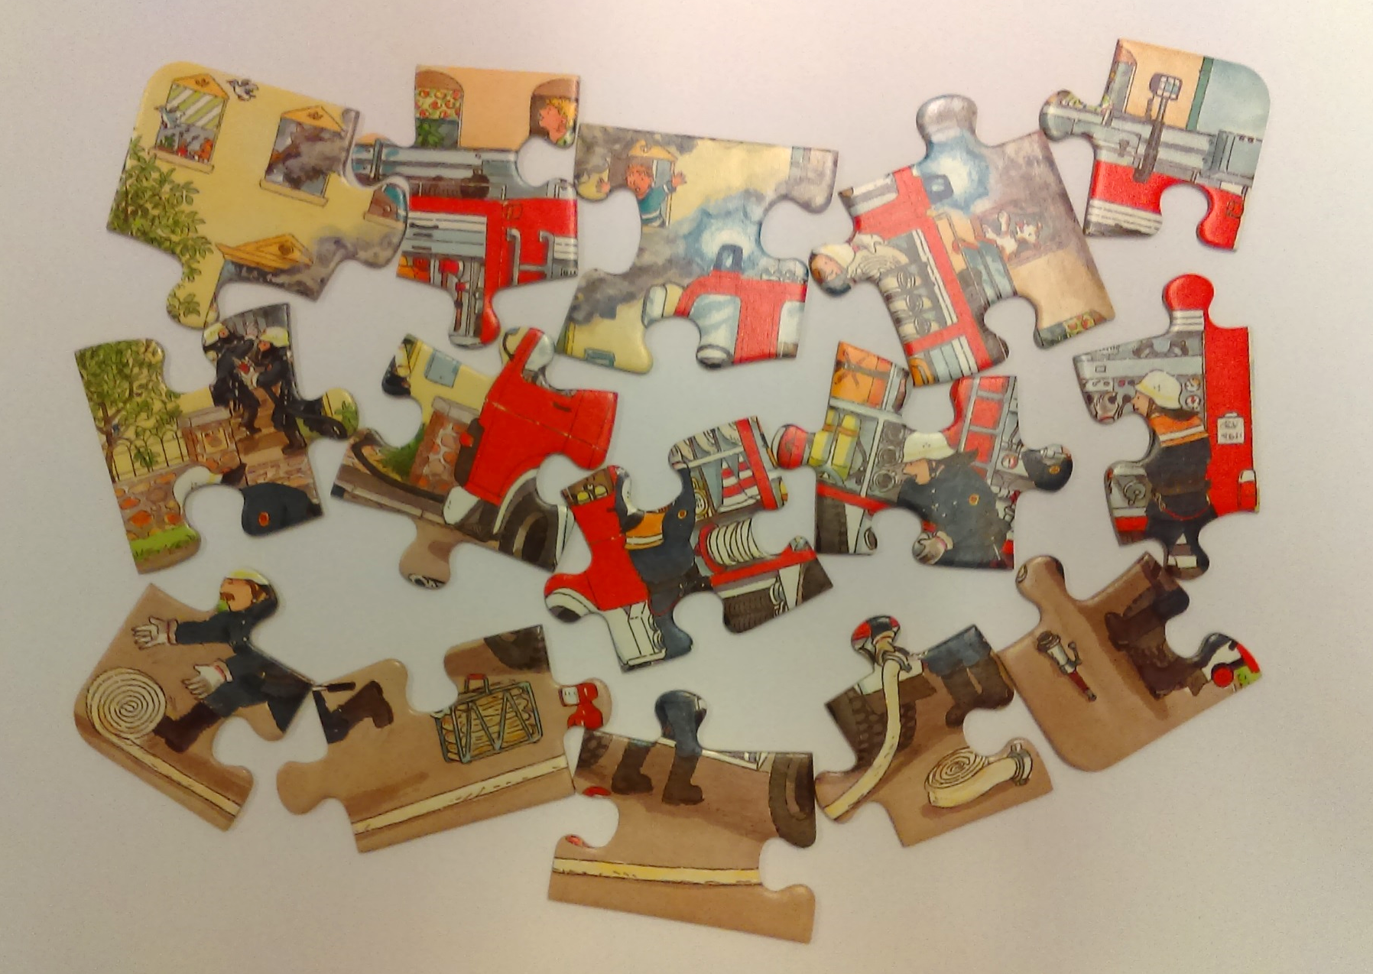
Gestaltungselemente
Notes:
Was sind die GE an denen ich drehen kann? Bzw. was bestimmt die didaktische Modellierung

Slide 20
Didaktische Modellierung
Zentrale Gestaltungselemente
Ausmaß der Steuerung
Handeln unter Unsicherheit
Individuelles Coaching/Beratung
Integration in die Organisation
Beurteilung/Benotung
Offene Problemsituation
Kontakt KlientInnen

Slide 21
Zentrale Gestaltungselemente
 | Fall 1 | Fall 2 | Fall 3 | Fall 4
Offene Problemsituation | Absprache mit Organisationen vor LV-Beginn zur exakten Problemstellung | Transparenz: 2 Ansprech-partnerInnen | Bewusst nur Problembereich geklärt. Projektsteuerung stärker bei Organisationen. | unverändert
Integration in die Organisation | Kontakt mit Organisation eingefordert | Kontakt mit KlientInnen eingefordert | unverändert | unverändert
Notes:
Nehme 2 GE heraus!
Offene Problemsituation: Fall 1: Absprache mit den Organisationen vor LV-Beginn über die genaue Problemstellung, Ende: Ping-Pong
Fall 2:Transparenz dass es zwei Ansprech-partnerInnen gibt, Ende: Projekt ist nicht klar, Problemstellung zu offen, (1) Handeln unter Unsicherheit
Fall 3: Problemstellung nicht geklärt, Unsicherheit vergrößert, (2) Ausmaß der Steuerung (Projektsteuerung wurde stärker an die Organisationen gegeben)
und mehr (3) Individuelles Coaching/Beratung
Veränderungen über die Semester: Signifikante Unterschiede in den einzelnen Semestern gerade was die Selbstwirksamkeitserwartung betrifft, diese liegen, nach den Interviews ganz stark an diesen beiden Gestaltungslementen

Slide 22
Erhebungsdesign
Ergebnisse Teil 2
Notes:
Etwas zur Wirksamkeit, aber Fokus auf die didaktische Modellierung

Slide 23
Befragung Organisationen
Erwartungen und Nutzen
Erwartungen waren unspezifisch („schauen wir mal was kommt“)
Nutzen durch Blick von außen, Anstoß für eine flexiblere Arbeits- und Denkweise
„Wir sind sehr flexibel [ge]worden im Arbeiten und Denken. Und ich denke, das ist […] ein Punkt, den ich von damals auch mitgenommen habe, dass ich nicht von vornherein sage, das geht nicht, sondern zuerst überleg[e] und sage, wo ist eine Option, was kann noch eine Möglichkeit sein, welche Ressource kann ich freimachen.“
Zusammenarbeit
Genügend Zeitressourcen müssen vorhanden sin
Studierende müssen in die Organisation eintauchen können
Genaue Abstimmung versus viel Freiheit
Mehr Inhalte zu NGOs und dem Sozialbereich im Studium

Slide 24
Befragung Studierende
3 qualitative Interviews mit Studierenden aus dem 1. DG
Quantitative Erhebung aller Studierenden (im Laufen)
Ergebnisse Qualitative Erhebung
Projekt wird rückwirkend sehr positiv beurteilt
Dimensionen, die gleich nach dem Projekt wichtig waren, sind es auch rückblickend:
Bewusstseinsbildung und Sensibilisierung, Einbindung in die Organisation, Kompetenzbildung im Bereich sozialer Kompetenzen, Einfluss auf Bereitschaft zur ehrenamtlichen Tätigkeit

Slide 25
Fernandez/Slepcevic-Zach (2018): Didaktische Modellierung einer Service-Learning-Veranstaltung,
Zeitschrift für Unterrichtswissenschaft, 46, 165-184
doi: 10.1007/s42010-017-0002-8
Url: https://rdcu.be/T83I
Assoz.-Prof. Mag. Dr. Peter Slepcevic-Zach
Karl-Franzens-Universität Graz
peter.slepcevic@uni-graz.at
Notes:
25

Slide 26
Literatur
Bell, P. (2004). On the theoretical breadth of design-based research in education. Educational Psychologist, 39(4), 243-253.
Bringle, R. G. & Clayton, P. H. (2012). Civic Education through Service-Learning: What, How, and Why?. In L. McIlrath, A. Lyons & R. Munck (Eds.): Higher Education and Civic Engagement: Comparative perspectives (pp. 101-123). New York: Palgrave Macmillian.
Edelson, D. C. (2002). Design research: What we learn when we engage in design. The Journal of the Learning Sciences, 11(1), 105-121.
Fraefel, U. (2014): Professionalization of preservice teachers through university-school partnerships, Conference Paper, WERA Focal Meeting, Edinburgh, DOI: 10.13140/RG.2.1.1979.5925
Kuckartz, U. (2012). Qualitative Inhaltsanalyse. Methoden, Praxis, Computerunterstützung. Weinheim: Beltz.
Kuckartz, U (2014). Mixed Methods. Methodologie, Forschungsdesigns und Analyseverfahren. Wiesbaden: VS Verlag.
Lamnek, S. (2005). Gruppendiskussion – Theorie und Praxis. 2. Auflage. Weinheim
Mabry, J. B. (1998). Pedagogical Variations In Service-Learning And Student Outcomes. Michigan Journal Of Community Service-Learning, 5, 32-47.
Reigeluth, C. M. & Frick, T. W. (1999). Formative research: A methodology for creating and improving design theories. In: C. M. Reigeluth (Ed.), Instructional design theories and models (pp. 663–651). Mahwah, NJ: Lawrence-Erlbaum Associates.
Reinders, H. & Hildebrandt, J. (2008). servU - Service-Learning an Universitäten. Dokumentation des Längsschnitts WS 2007-08. Schriftenreihe Empirische Bildungsforschung, Band 5. Würzburg: Universität Würzburg.
Reinders, H. & Wittek, R. (2009). Persönlichkeitsentwicklung durch Service-Learning an Universitäten. In: K. Altenschmidt, J. Miller, & W. Stark (Hrsg.): Raus aus dem Elfenbeintrum? (S. 128–143.). Weinheim, Basel: Beltz.
Ritzmann, S.; Hagemann, V. & Kluge, A. (2014). The Training Evaluation Inventory (TEI) – Evaluation of Training Design and Measurement of Training Outcomes for Predicting Training Success. Vocations and Learning, 7 (1), S. 41-73.
Schwarzer, R. & Jerusalem, M. (Hrsg.) (1999). Skalen zur Erfassung von Lehrer- und Schülermerkmalen. Dokumentation der psychometrischen Verfahren im Rahmen der Wissenschaftlichen Begleitung des Modellversuchs Selbstwirksame Schulen. Berlin: Freie Universität Berlin.
Sloane, P. F. E. (2013). Kompetenzentwicklung in verschiedenen Lernkulturen. Neue Herausforderungen für die Wirtschaftspädagogik? In: S. Seufert & C. Metzger (Hrsg.): Kompetenzentwicklung in unterschiedlichen Lernkulturen. Festschrift für Dieter Euler zum 60. Geburtstag (S. 9–25). Paderborn: Eusl-Verlag.

